Slide 1
СВАЯКІ
МОВА НАНОВА МАЛАДЗЕЧНА

Slide 2


Slide 3
Бацькі – ужываецца толькі ў множным ліку
Мама, мамка, мамачка, мамулька, мамуленька, мамуська, мамусенька…
Тата, татка, татачка, татуля, татулька, татуленька, татусенька, татухня…
Бацька
Сын, сынок, сыночак, сынулька…
Дачка, донька, доня, дочачка…

Slide 4
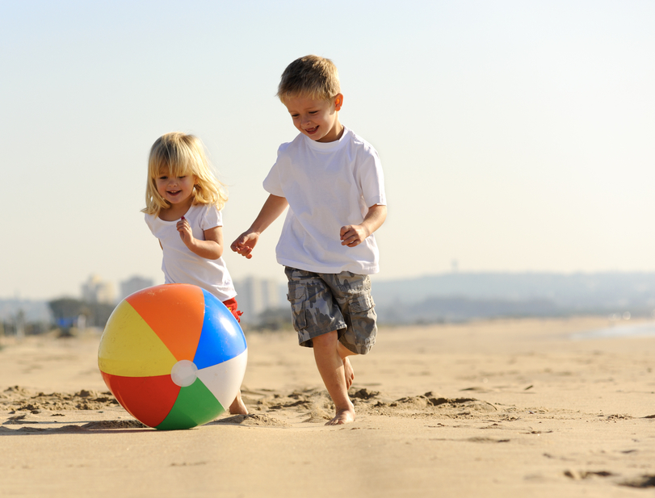

Slide 5
Брат, братка, братачка, братанька, брацейка, братухна, братуля, братулька, братан (вялiкi, мажны)
Сястра, сястрычка, сястрыначка, сяструха…

Slide 6
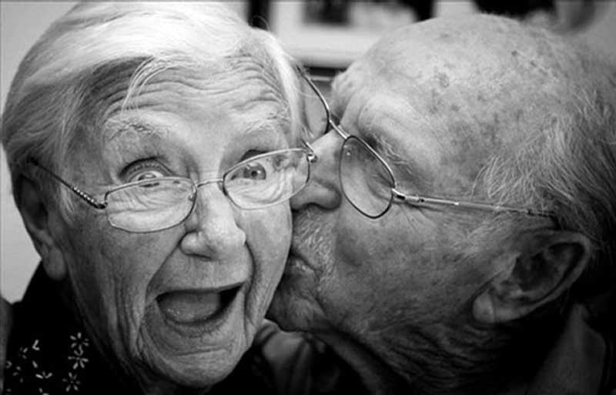

Slide 7
Дзед і баба, дзядулька і бабулька
Прадзед і прабабка прапрадзед і прапрабабка, яшчэ далей – прашчуры.
Усе маладзейшыя пакаленнi ў адносiнах да iх — нашчадкi

Slide 8
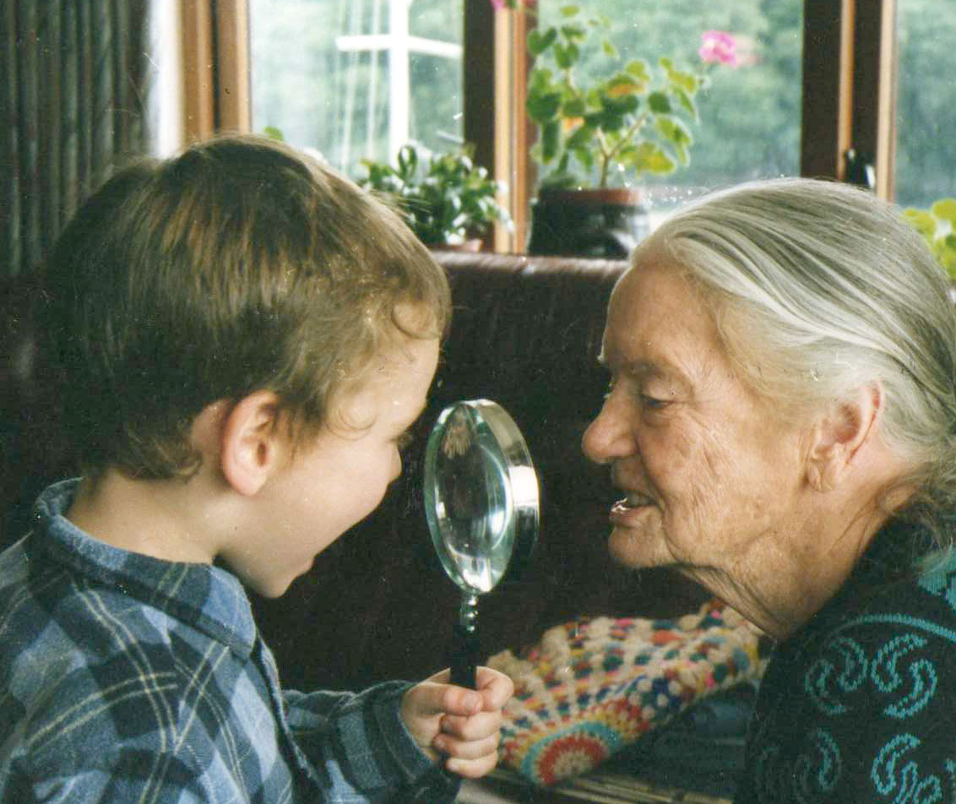

Slide 9
Унукі едуць да дзеда з бабаю – а там гасцінцы, ласункі, пачастункі праўнук і праўнучка

Slide 10

Мачыха, айчым, Сірата

Slide 11
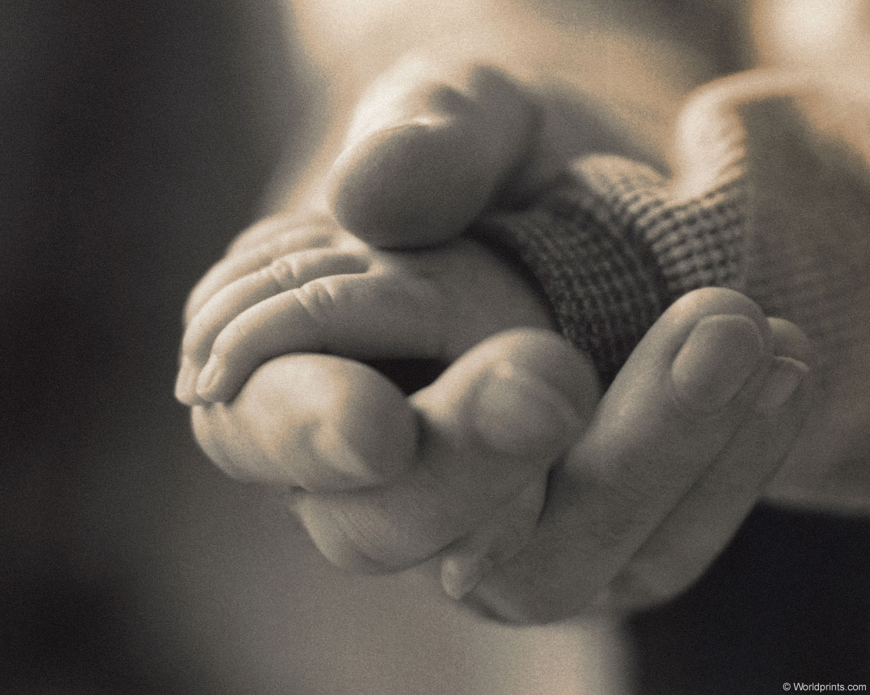
Хросны бацька, хросная маці

Slide 12
пазашлюбнае дзіця ці дзіця без бацькі – выконваюць ролю бацькі ці маці жаніха або нявесты на вяселлі – жонка брата –

Slide 13
пазашлюбнае дзіця ці дзіця без бацькі – Байструк выконваюць ролю бацькі ці маці жаніха або нявесты на вяселлі – Пасаджоны бацька, пасаджоная маці – пасаджоныя жонка брата – братавая

Slide 14
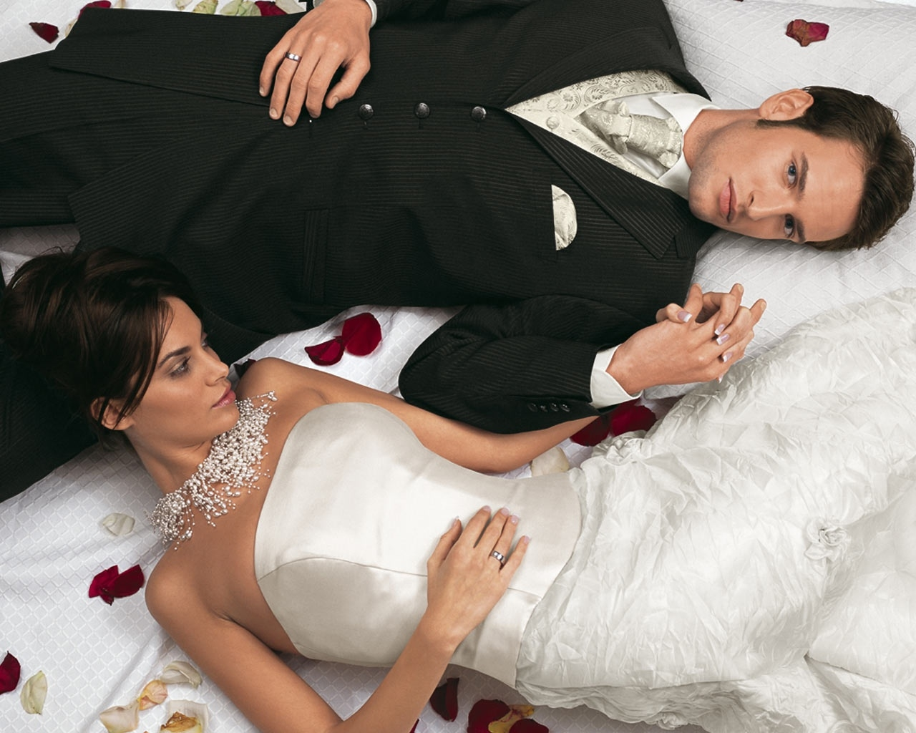

Slide 15
Мужык (муж) або проста “мой (твой) чалавек”: мой паехаў у лес = гаспадар: мой гаспадар паехаў у горад на кірмаш.
Жонка, мая палавiна, гаспадыня, кабета, у залежнасцi ад узросту —старая, дружына (украінізм).

Slide 16
пляменнiк, братаў сын пляменнiца, братава дачка пляменнік, сын сястры пляменніца, дачка сястры

Slide 17
Братанiч – пляменнiк, братаў сын
Братанiца – пляменнiца, братава дачка
Сястрэнiч – пляменнік, сын сястры
Сестранiца – пляменніца, дачка сястры

Slide 18
маміна ці татава сястра бацькаў ці мамін брат ягоная жонка (цётка не па крыві) ягоныя дзеці

Slide 19
Цётка, цётухна – маміна ці татава сястра
Дзядзька (стрый) – бацькаў ці мамін брат
Дзядзіна – ягоная жонка (цётка не па крыві)
Стрыечныя браты і сёстры – ягоныя дзеці

Slide 20
Стрыечныя (стрэчныя) = у першай стрэчы = дваюрадны (брат, сястра, цётка, дзядзька)
У другой стрэчы = траюрадны
(брат, сястра, цётка, дзядзька)
У трэцяй стрэчы – пра далёкае сваяцтва
(дзясятая вада на кiсялi)

Slide 21
жончына сястра брат жонкi або сястры цi швагеркi мужаў брат мужава сястра

Slide 22
Швагерка – жончына сястра
Швагер – брат жонкi або сястры цi швагеркi
Дзевер – мужаў брат
Залоўка – мужава сястра

Slide 23
даччын муж жончына маці мужава маці сынава жонка

Slide 24
Зяць – даччын муж
Цешча – жончына маці
Свякроў – мужава маці
Нявестка (сынавая) – сынава жонка

Slide 25
жонка аднаго брата ў адносiнах да жонкi другога брата старая дзеўка муж, якога прынялі ў сям’ю жонкі, які жыве ў доме жонкі

Slide 26
Ятроўка – жонка аднаго брата ў адносiнах да жонкi другога брата
Перастарак – старая дзеўка
Прымак – муж, якога прынялі ў сям’ю жонкі
(які жыве ў доме жонкі)

Slide 27


